Slide 1
Литературное чтение
МИНИСТЕРСТВО ОБРАЗОВАНИЯ И НАУКИ
ДОНЕЦКОЙ НАРОДНОЙ РЕСПУБЛИКИ
ГОСУДАРСТВЕННОЕ БЮДЖЕТНОЕ ОБЩЕОБРАЗОВАТЕЛЬНОЕ УЧРЕЖДЕНИЕ
«УЧЕБНО - ВОСПИТАТЕЛЬНЫЙ КОМПЛЕКС № 244 ГОРОДСКОГО ОКРУГА ДОНЕЦК»
ДОНЕЦКОЙ НАРОДНОЙ РЕСПУБЛИКИ
Тема: К. И. Чуковский «Федорино горе»
2 КЛАСС
Составитель:
Учитель 2 класса Мусаева Светлана Анатольевна

Slide 2

Речевая разминка
Ок – ок – ок
Начинается урок.
Ок – ок – ок
Не ленись ты здесь, дружок!
Ись – ись – ись
Всем скорее улыбнись.
Ись – ись – ись
И тихонечко садись.
Ак – ак – ак
У нас будет всё вот так.

Slide 3
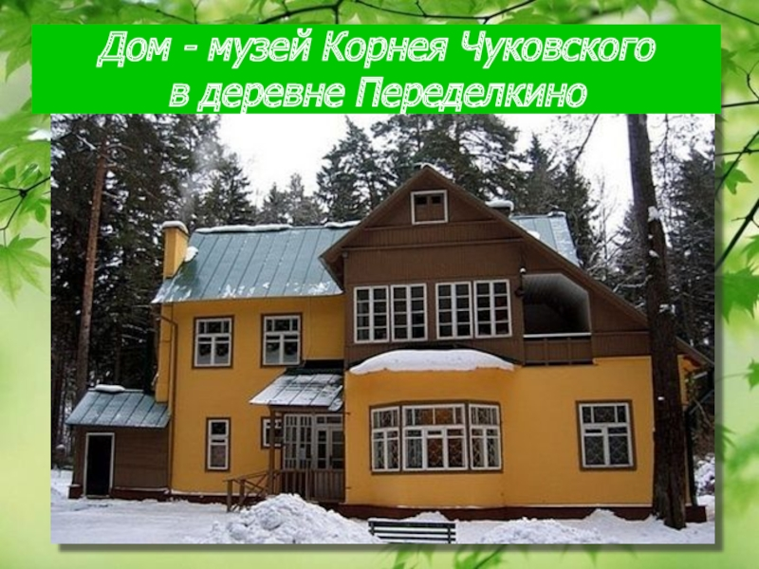

Slide 4
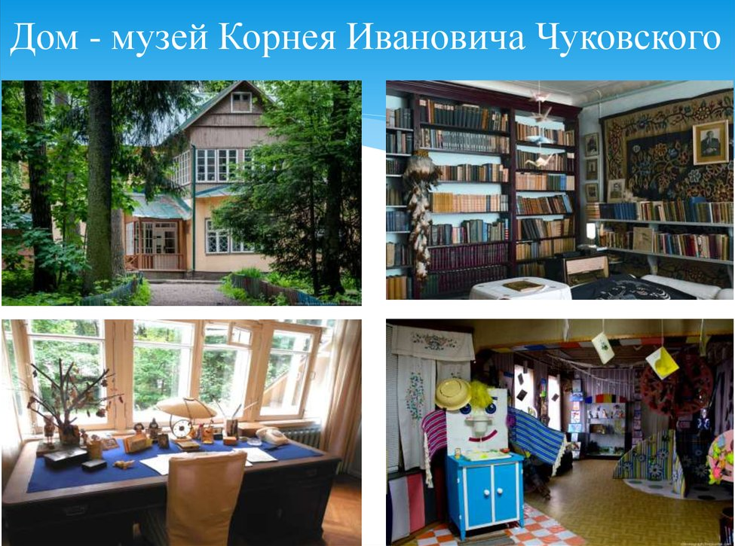

Slide 5
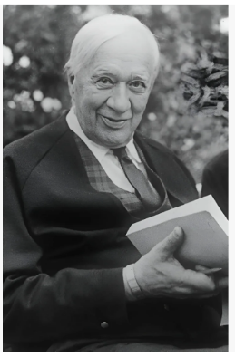
Настоящее имя и фамилия писателя - Николай Васильевич Корнейчуков. Родился 31 марта 1882 в Санкт-Петербурге.
Корней Иванович
Чуковский
1882-1969

Slide 6
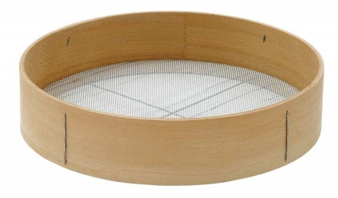
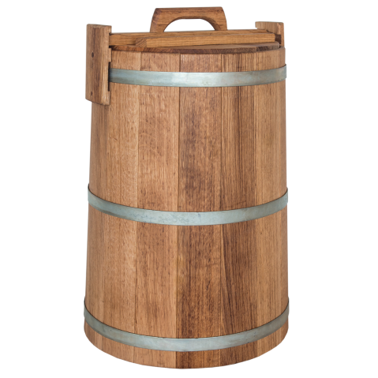
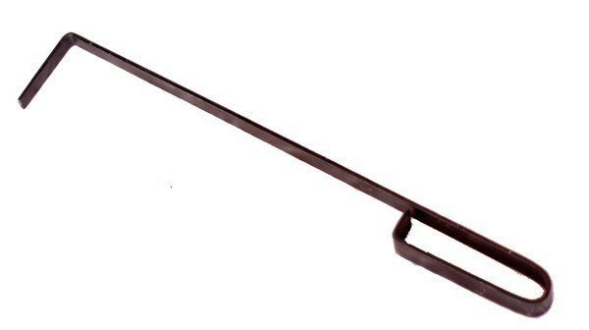
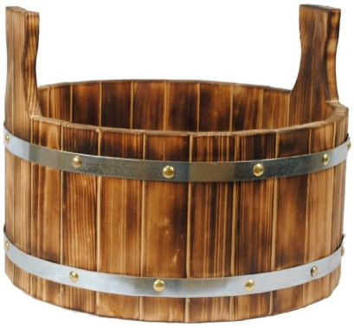

Slide 7



Словарная работа
кочерга
сито
ушат
кадушка

Slide 8
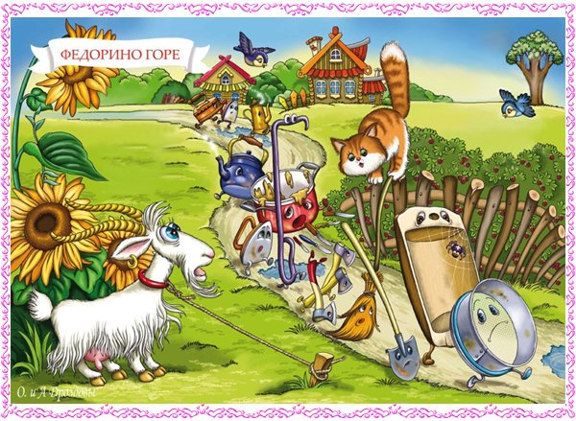

Slide 9
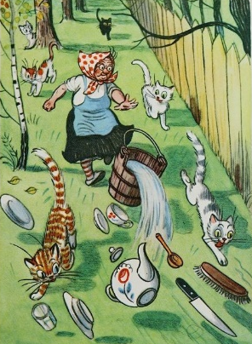

Slide 10
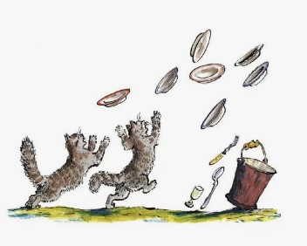

Slide 11
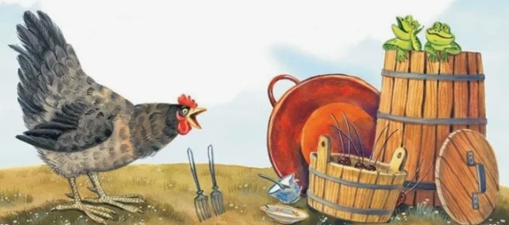

Slide 12
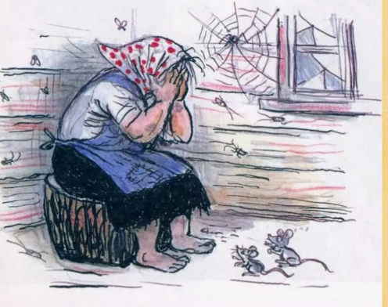

Slide 13
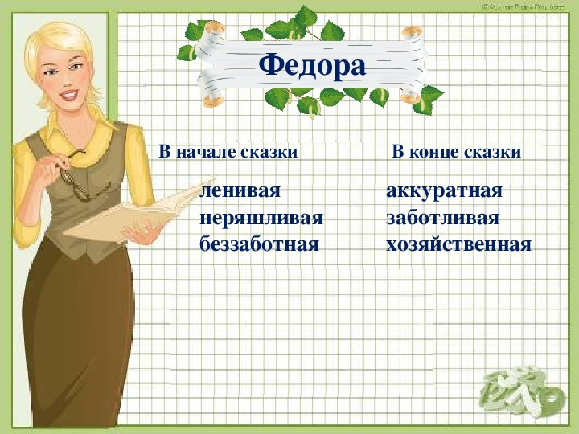

Slide 14
Посуда убежала прочь из дома.
Коты пытались остановить посуду.
Бабушка Федора осталось одна.
Федора вернулась за посудой.
Посуда решила вернуться.

Slide 15
Кто аккуратен, тот и людям приятен.
При солнышке тепло, при матушке добро.
Дерево держится корнями, а человек друзьями.

Slide 16
Итог урока
узнал
Я
удивился
Сегодня
научился
повторил

Slide 17

Спасибо
за
урок!

